Slide 1
Самостоятельная работа по ОБЖ на тему “вредные привычки и их профилактика”
Работу выполнил студент ГБОУ СПО ПТ №2 группы 1 КС 1.4 Фрик Александр
Работа защищена паролем. Изменение и копирование части работы невозможно
(Попробуйте скопировать часть или удалить это).

Slide 2
Проблемы которые будут приведены:
Курение
Алкоголизм
Наркомания

Slide 3
Курение
Курение – одна из самых вредных привычек. В двух пачках сигарет содержится смертельная доза никотина, и только то, что никотин попадает в организм малыми порциями, спасает курильщика. В дыме табака находится более 30 ядовитых веществ: никотин, углекислый газ, угарный газ, синильная кислота, аммиак, различные смолы и кислоты, другие вещества. Табачные изделия готовятся из высушенных листьев табака, которые содержат белки, углеводы, минеральные соли, клетчатку, ферменты, жирные кислоты и другие вещества.

Slide 4
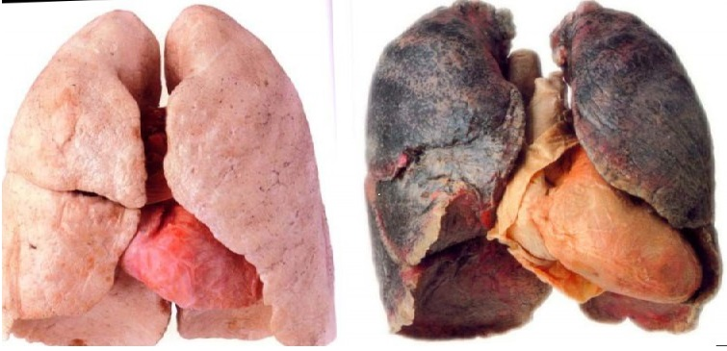
Лёгкие
Лёгкие здорового человека
Лёгкие курильщика

Slide 5
Никотин
Никотин – нервный яд который содержится в сигаретах.
никотин в малых дозах возбуждает нервные клетки, способствует учащению дыхания и сердцебиения, вызывает нарушение ритма сердечных сокращений
Большие дозы никотина замедляют и парализуют деятельность клеток центральной нервной системы, в том числе вегетативной.

Slide 6
Последствия от курения
вредно курение для детей и подростков, неокрепшие нервная и кровеносная системы которых болезненно реагируют на табак.
Курение ведет к развитию хронического бронхита.
Курение увеличивает вероятность возникновения туберкулеза.
Часто курящие испытывают боли в сердце.
Увеличивается вероятность инфактка.
Страдают пищеварительный тракт, зубы и слизистая оболочка рта.
Курильщик должен помнить, что он подвергает здоровье окружающих: люди, находящиеся в накуренном помещении и вдыхающие сигаретный дым (так называемое «пассивное курение»), потребляют некоторое количество никотина и других вредных веществ.
Из всех, болеющих раком легких, 98 % составляют курильщики.

Slide 7
Профилактика против курения
Запрещать рекламирование табачных изделий.
Следить за курением в учебных заведениях, общественных местах и т.д.
Проводить лекции на тему “Вред от курение”.
Следить за продажами табачных изделий.

Slide 8
Алкоголизм
Алкоголь – еще одна вредная привычка, пагубно влияющая на организм человека. Алкоголь, или спирт, действует на организм подобно наркотическим средствам, но вызываемая им стадия возбуждения более длительна. При введении внутрь алкоголь всасывается в желудке и тонком кишечнике, поступает в кровь и сравнительно равномерно распределяется в организме

Slide 9
Алкоголь и холод
При приеме алкоголя возрастает теплопродукция, расширяются кожные сосуды, создается ощущение тепла, но при этом увеличивается теплоотдача, снижается температура тела, поэтому алкоголь нельзя использовать для борьбы с переохлаждением. Кроме того, человек, употребивший алкоголь, не ощущает внешнего холода, что может привести к опасному переохлаждению организма.

Slide 10
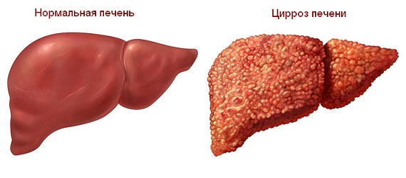
Печень
Печень здорового человека
Печень алкоголика

Slide 11
Последствия от алкоголизма
Спирт оказывает на центральную нервную систему угнетающее влияние.
В алкогольных напитках содержится большое количество вредных добавок и компонентов, оказывающих общеотравляющее действие на организм.
Длительное употребление алкоголя может привести к опасному заболеванию – циррозу печени.
Алкоголики отмечаются неустойчивость настроения, раздражительность, расстройство сна, пищеварения, поражение внутренних органов, неуклонное падение интеллекта

Slide 12
Профилактика против алкоголизма
В большинстве случаев подростки впервые пробуют алкогольные напитки, подражая взрослым, поэтому здоровый образ жизни родителей должен стать примером для их детей.
Проводить лекции на тему “Вред алкоголя”
Следить за продажами алкогольных напитков.
Запрещать рекламирование алкогольных напитков.
Следить за употреблением алкогольных напитков в учебных заведениях, общественных местах и т.д.

Slide 13
Наркомания
Наркомания – одна из самых пагубных привычек. Большинство наркотических средств являются общеклеточными ядами, т. е. веществами, понижающими жизнедеятельность всякой клетки – животной и растительной. В условиях организма они в первую очередь поражают места связи между нейронами.

Slide 14
Последствия от наркомании
Разрушение печеночных клеток.
Поскольку организм вынужден справляться с большим количеством токсичных веществ, он преждевременно стареет.
Страдает гормональный фон.
Происходит выраженная стремительная социальная и моральная деградация человека.
Нарушается адекватность восприятия действительности.

Slide 15
Профилактика против наркомании
Следить на государственном уровне за распространением наркотиков.
Проводить лекции на тему “Вред от наркотиков”.
Следить за ребёнком чтобы он не попадал в дурные компании.

